Slide 1

Föräldramöte säsongstart 2024

Slide 2
Dagordning för möte
Ledare
Förväntningar (spelare, ledare och vårdnadshavare)
Seriespel
Matchvärd
Träningar
Samarbete mellan ålder/lag
Cup
Försäljning
Sponsring
Utprovning av kläder
Avgifter
Styrelse
Övrigt

Slide 3
Ledare
Lagledare: Isabelle 2024
Tränare: Micke, Magnus, Tobbe & Sanna
Alla ledare har lämnat in ett godkänt utdrag ur belastningsregistret ”arbete med barn i annan verksamhet än skola och barnomsorg” feb/mars 2024

Slide 4
Förväntningar
Spelare – Kommunicera spelarnas egna förväntningar på sig själv, på laget och på ledarna. SK Irons värdegrund kommuniceras.
Ledare – Egna förväntningar, kommunicera med spelarna gällande förväntningar, kommunicera med vårdnadshavare gällande förväntningar.
Att spelarna har lämplig utrustning vid varje tillfälle
Svarar på kallelse i tid
Hålla tider för betalning
Arbetspass, genomföra sina pass och vid behov ansvara själv för att byta internt (matchvärd, kioskpass, midsommar och ev bilbingo)
Hjälp vid ev teambuildning
Närvarande vårdnadshavare vid behov på träning
Vårdnadshavare – Vilka förväntningar finns hos er inför säsongen 2024?

Slide 5
Seriespel
2 st lag anmälda i seriespel
Serie F 12 Röd 1 (flickor födda 2012)
- IK Fyris Vit, Olands FF, Rasbo IK, Storvreta IK Vit, Vaksala SK Gul 2, SK Iron Blå, Sunnersta AIF Grön & Östhammar
Serie F12 Röd 3 (flickor 2012)
- GUSK Svart, IF VP Orange, IK Fyris Svart, Järlåsa IF, SK Iron Vit, Storvreta IK Blå, Vaksala SK Svart 1 & Östervåla IF
Matchschema delges i och med att serieläggningen är klar
Kallelse måndagar efter träning (svar senast onsdag kl 18.00)

Slide 6
Matchvärdar
Krav Upplands fotbollsförbund
Utses till respektive hemmamatch och står i kallelsen, är på plats senast vid matchsamling
Matchobservatörer

Slide 7
Träningar
Måndag och onsdag på Grislösa, träningen börjar 17:45-19:15
Bälinge KG måndag kl 18.15-19.30, fredag sporthallen kl 16.00-17.00
-Från v.16 även tisdag i Bälinge
Ambition om gemensamma träningar på fredagar (F14-F10/11)
Närvaro

Slide 8
Samarbete F14-F10/11
Träningar
Match
Gemensamma träningar på fredagar
Spelare samt ledare

Slide 9
Cupförslag
Falu sommarcup 14-16/6 www.falusommarcup.se
Kostnad
2100kr/lag
1090kr/person (2 st övernattningar hårt underlag skola, 6 st måltider från fredag middag till söndag lunch, funktionell t-shirt, skopåse, samt särskilda cuperbjudanden kopplade till deltagarkortet).
2100x2= 4200 kr
1090x27= 29430 kr
=33630 kr

Slide 10
Försäljning/lagkassa
Försäljningsansvarig: Bissen (Selmas mamma)
Försäljning för klubben: Newbody juni-augusti och klubbrabatten augusti
Egen försäljning: Teamrullen
Förtjänst 60kr/bal (40st rullar) 20 st bal/pall
Frakt 200kr/pall, fraktfritt från 12 st pall
12 st pall x 20 bal = 240
240x60= 14400 kr
Lagkassa 17000kr + 7000kr

Slide 11
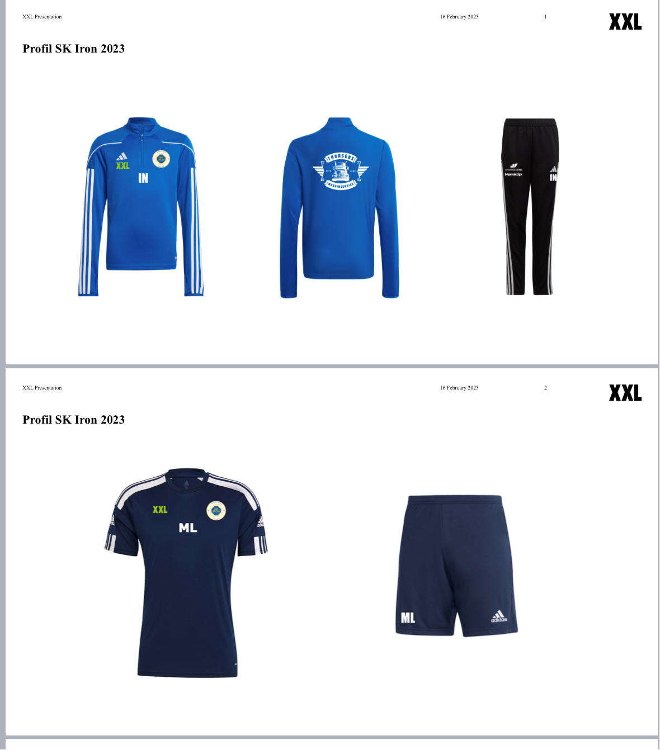
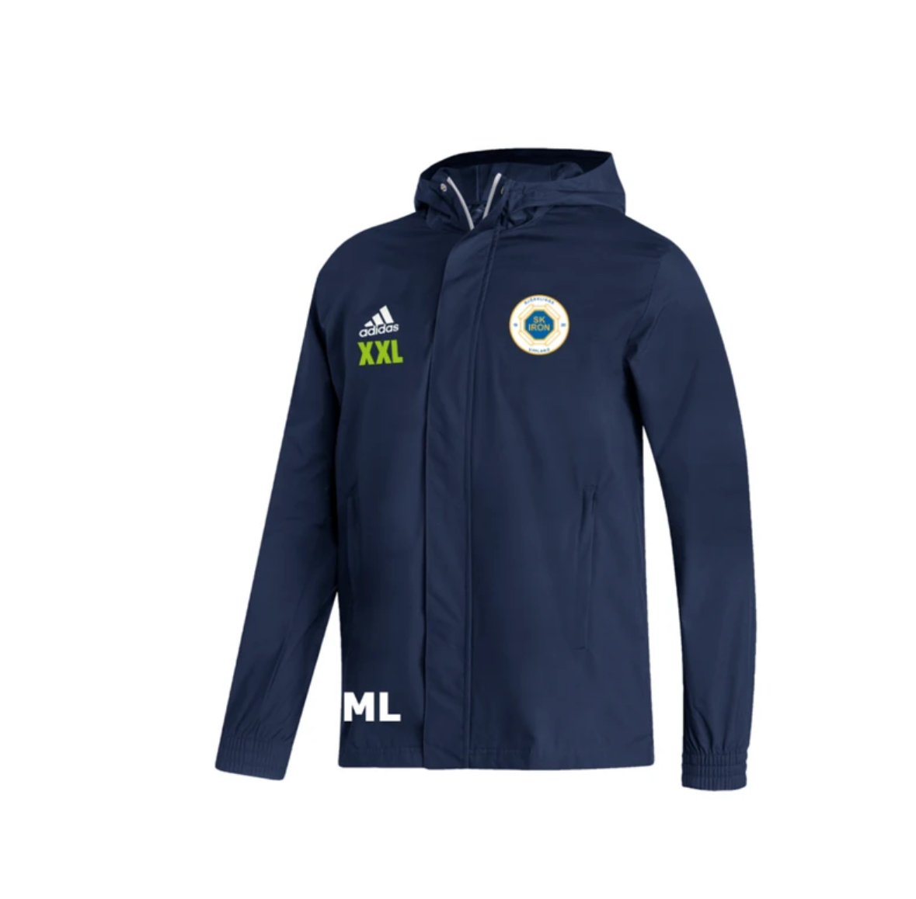
Sponsring

Slide 12
Utprovning av kläder
När vi vet hur mycket pengar genom sponsring vi fått in bestämmer vi vad som kommer beställas. Datum för ev utprovning meddelas så snart vi vet.
Mellanskillnad sponsring och kostnad finansieras av antingen spelaren eller av mer försäljning.
Täcker sponsringen hela kostnaden betalas 300kr/spelare till lagkassan. Dessa pengar öronmärks för aktiviteter för laget under säsongen 2024.

Slide 13
Avgifter
Medlemsavgift (betalning sker till kansliet genom faktura)
Spelaravgift (betalning sker till försäljningsansvarig, info kommer när det ska ske)
Avgift till lagkassan, mer info nedan (300:-/spelare betalning sker till försäljningsansvarig, info om när kommer).

Slide 14
Från fotbollsektionen
Ny sammankallande, Kjell Sundberg
Rödatråden är uppdaterad. Finns under dokument på fotbollsektionens lagetsida
Midsommargruppen behöver förstärkning
Klubbstyrelsen dålig ekonomi, inte fotbollen
Kiosknycklar hämtas på kansliet innan helgen!

Slide 15
Övrigt
Kioskpass och midsommarpass meddelas så fort vi vet. Vi önskar hjälp med att planera ut dessa
Bilbingopass, inget klart men kan tilldelas
Lagansvar: F12 är kioskansvariga (Lena och Jenny)
UnitedDeals samt svenskaspel/gräsroten
Klubbkväll XXL, prel 10/4 (Kickback på allt som handlas hos XXL) 2023 ca 70000kr
Fotbollskola mån-tors v.25
Samtycke för bild
Rätt kontaktuppgifter
Teambuildnings dygn planeras under slutet av april
Övrigt, frågor?

